Slide 1
Sistemas de Recomendação Web
Recomendação de Feeds – RBC
Mateus Ferri Schimitz
Gabriel Nunes de Albuquerque

Slide 2

Recomendação de Feeds
Principais feeds ordenados por número de acessos.
Feeds separados por categoria.

Slide 3
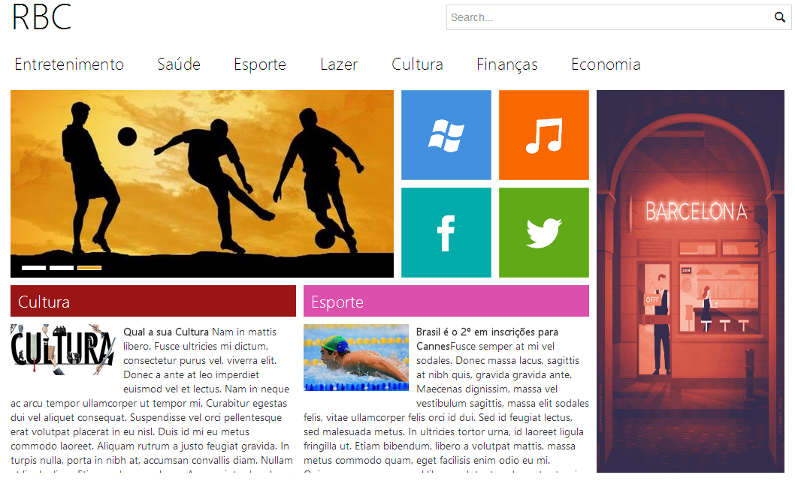
Categorias
Filtro de acesso conforme navegação.
Recomendação conforme fluxos de acesso.

Slide 4
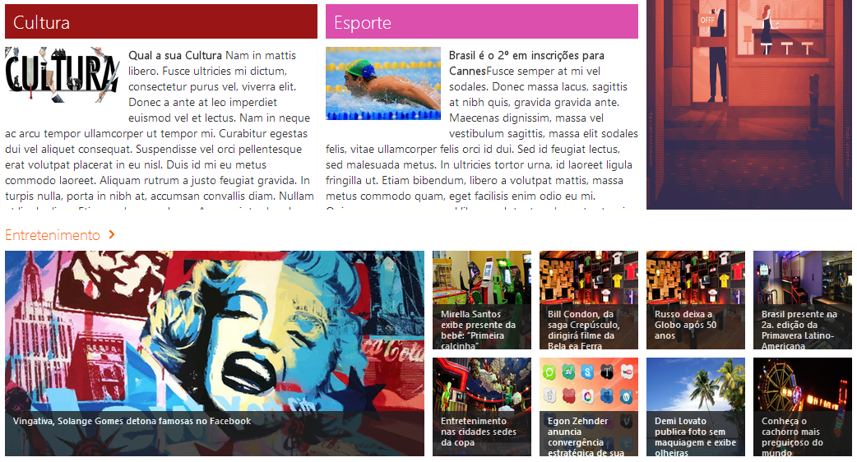
Categorias
Conforme navegação do úsuario categoria recebe acesso.

Slide 5
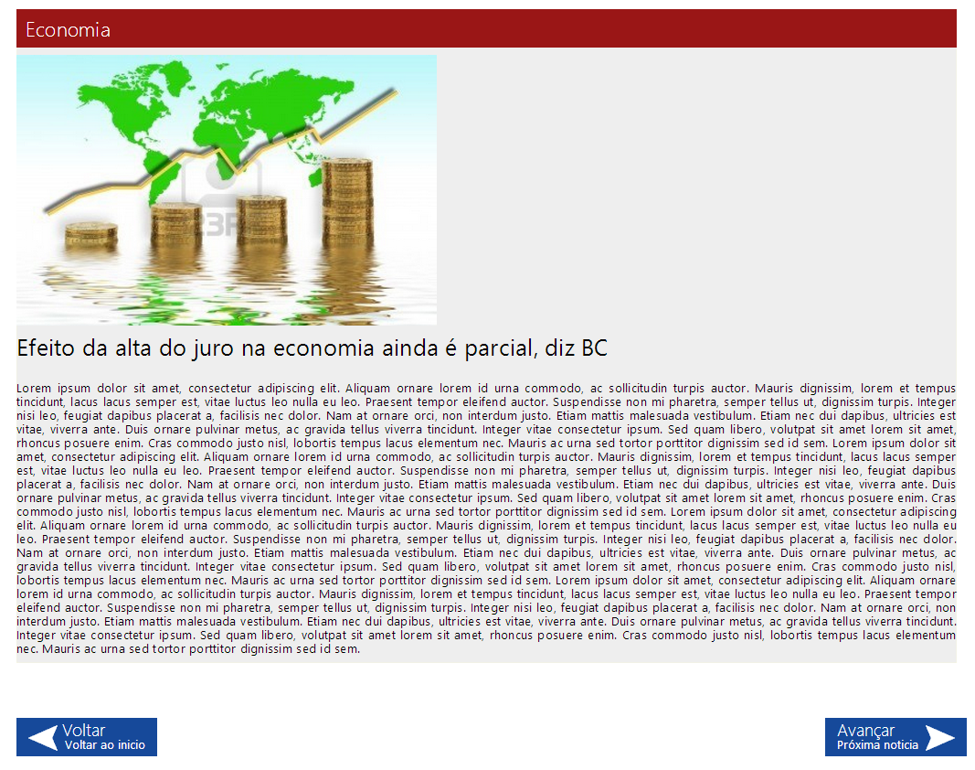
Feeds
Feeds separados por categoria.
Filtro de acesso conforme navegação.
Recomendação conforme fluxos de acesso.

Slide 6
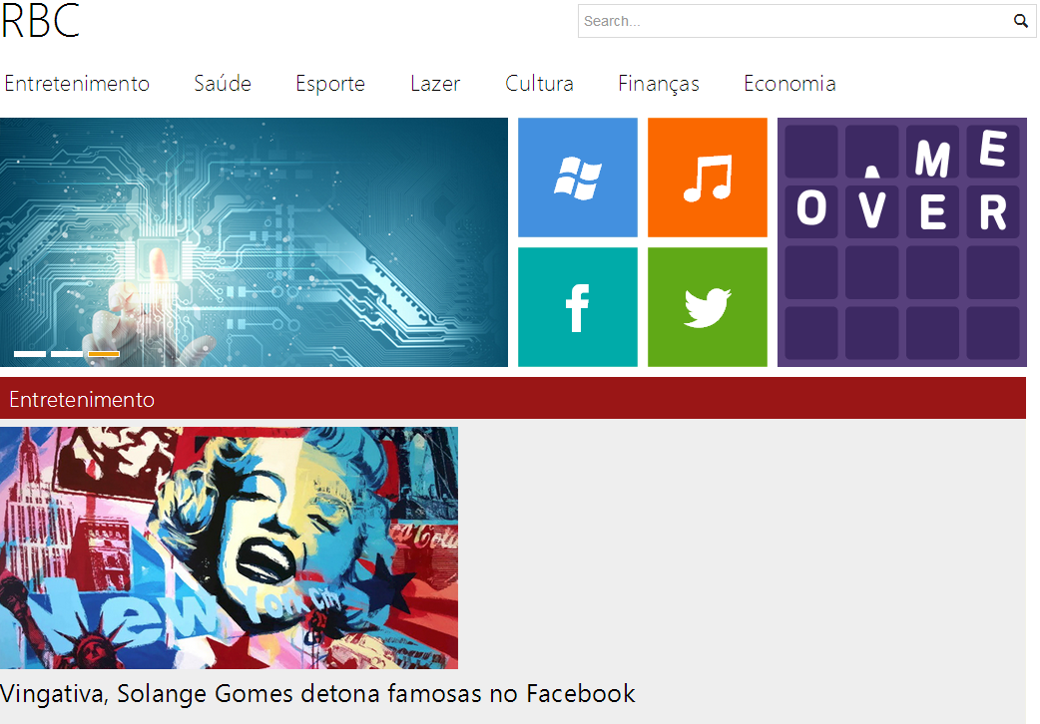
Feeds
Conforme navegação do úsuario feed recebe acesso.

Slide 7
Obrigado!
Mateus Ferri Schimitz
Gabriel Nunes de Albuquerque

